Slide 1

Bài 161
TIỀN VIỆT NAM
(Sách giáo khoa Toán 3 - Tập hai- Trang 82)

Slide 2
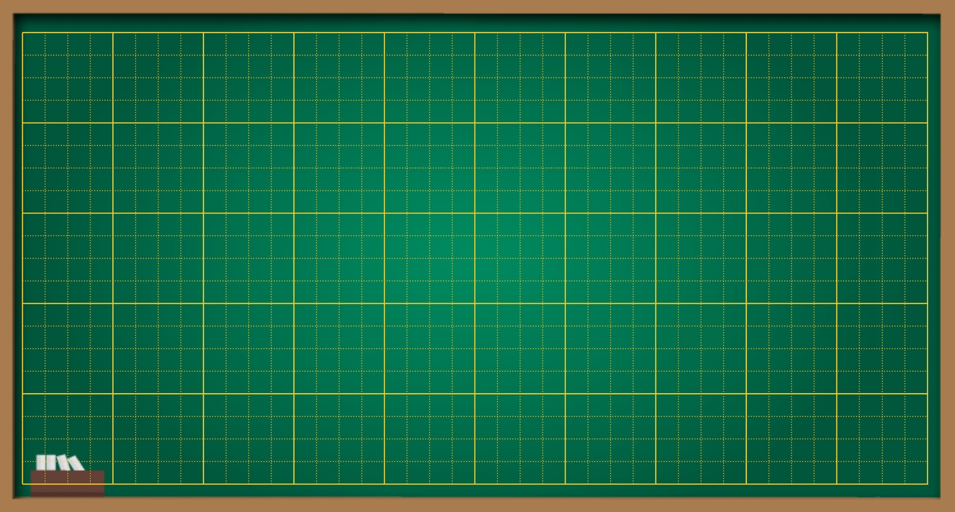
Thứ … ngày … tháng … năm ….
Bài 161
Tiền Việt Nam

Slide 3
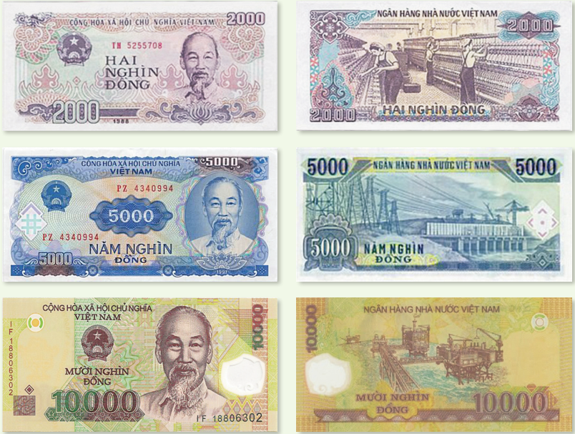
THẢO LUẬN NHÓM
Quan sát kĩ cả hai mặt của tờ tiền và nêu đặc điểm của nó: màu sắc, chữ, số, hình ảnh, ….

Slide 4
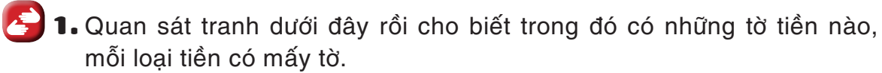
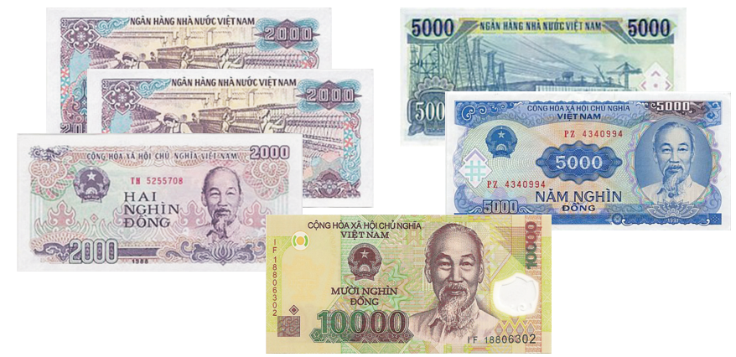
Tờ giấy bạc 2 000 đồng: 3 tờ
Tờ giấy bạc 5 000 đồng: 2 tờ
Tờ giấy bạc 10 000 đồng: 1 tờ

Slide 5
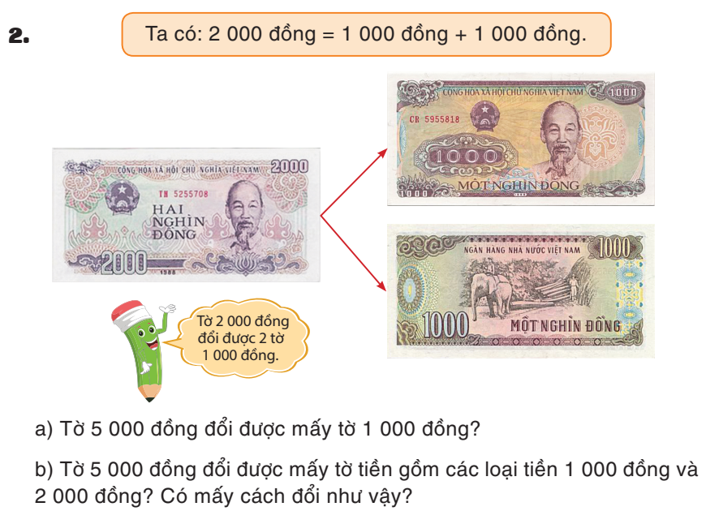

Slide 6
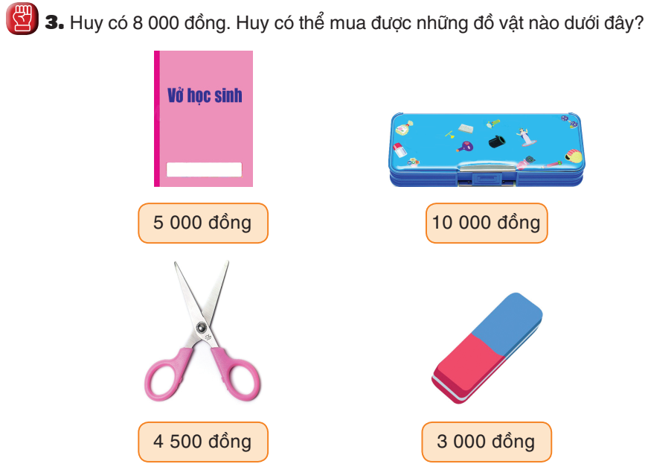

Slide 7
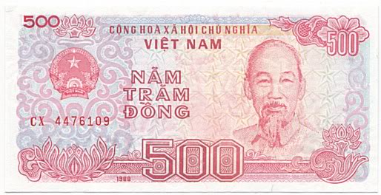
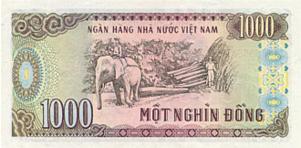
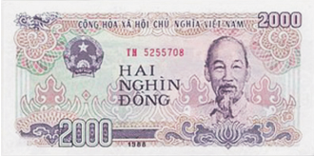
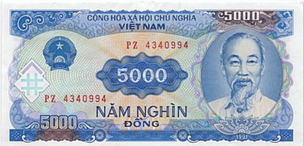
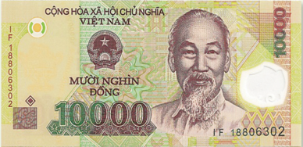
TRÒ CHƠI: AI TÀI SẮP XẾP?
Hãy sắp xếp các tờ giấy bạc 1 000 đồng, 500 đồng, 10 000 đồng,
2 000 đồng, 5 000 đồng theo mệnh giá từ bé đến lớn.
1
2
3
4
5

Slide 8

VẬN DỤNG

Slide 9

DẶN DÒ
1.
2.

Slide 10
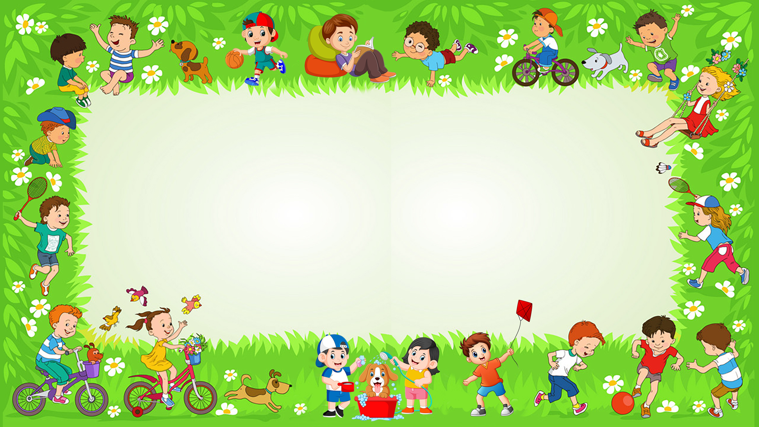
Chúc các em
học tốt

